Slide 1






CHÀO MỪNG CÁC EM ĐẾN VỚI BÀI HỌC NGÀY HÔM NAY!

Slide 2
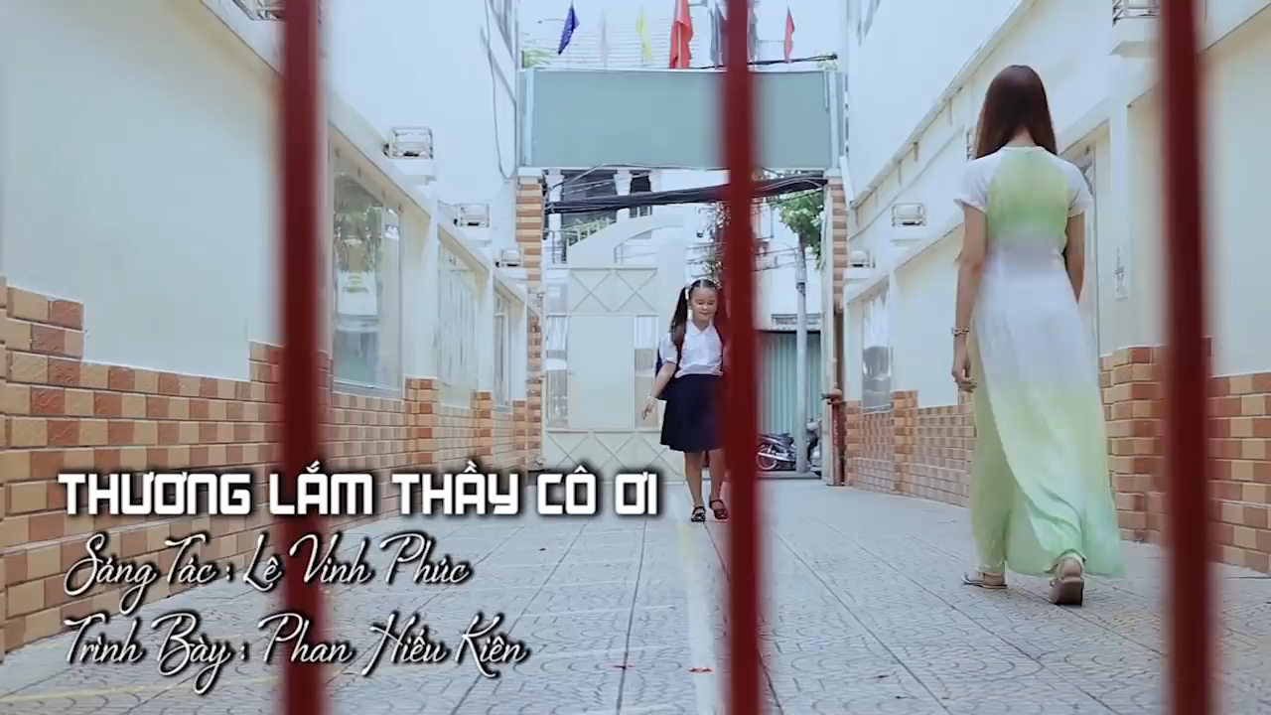

Slide 3

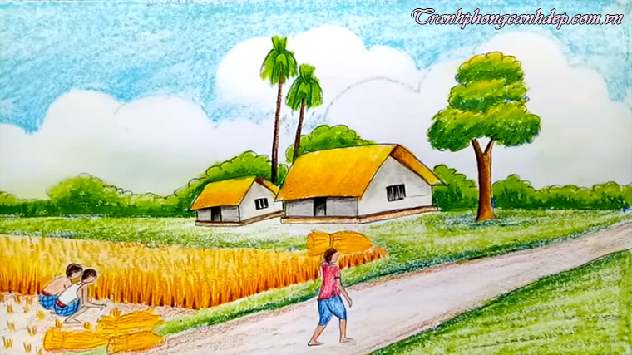
KHỞI ĐỘNG
Các em hãy nhận biết đường thẳng, đường cong, đường gấp khúc trong bức tranh sau đây:
Đường cong
Đường gấp khúc
Đường thẳng

Slide 4




BÀI 46:
LUYỆN TẬP CHUNG

Slide 5

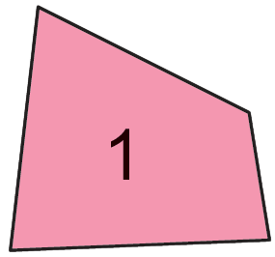
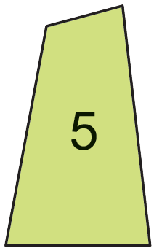
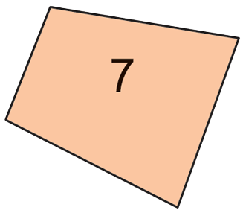
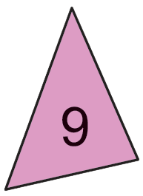
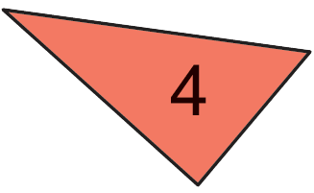
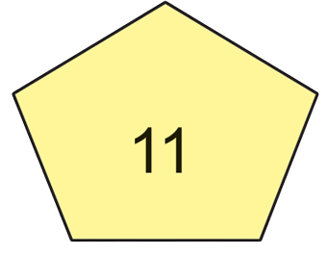
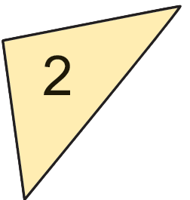
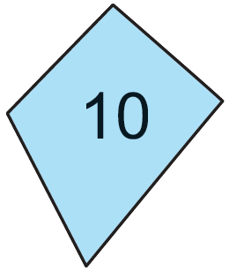
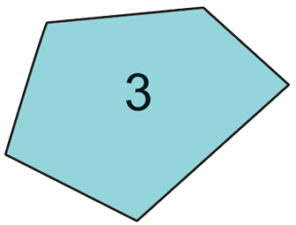
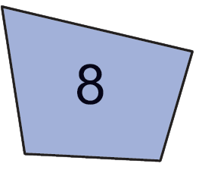
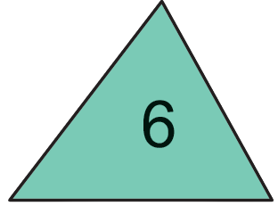
Bài 1
Các em hãy quan sát các hình và chỉ ra được các hình tứ giác trong các hình sau.

Slide 6


Hình tứ giác trong các hình trên là:

Slide 7





TRÒ CHƠI AI NHANH AI ĐÚNG
Luật chơi: Hai bạn cùng bàn sẽ thi với nhau xem ai tìm ra hình tứ giác trong các hình sau nhanh nhất. Bạn nào tìm được nhiều hình và nhanh nhất sẽ dành chiến thắng.

Slide 8
TRÒ CHƠI AI NHANH AI ĐÚNG
1
3
5
2
6
4
7
8
9
Các hình tứ giác trong các hình trên là: Hình 2, hình 3, hình 6, hình 7, hình 8

Slide 9

Bài 2:
Các em hãy quan sát và gọi tên được các điểm. Sau đó, các em dùng thước thẳng để kiểm tra những bộ ba điểm thẳng hàng.
A
Bộ ba điểm thẳng hàng có trong hình vẽ đã cho là:
- Ba điểm A, O, B thẳng hàng.
- Ba điểm A, E, C thẳng hàng.
- Ba điểm O, E, D thẳng hàng.
- Ba điểm B, C, D thẳng hàng.
O
E
B
C
D

Slide 10

Bài 3
a. Các em hãy quan sát hình vẽ minh họa, nhận ra các đường gấp khúc. Sau đó, các em hãy đo và tính độ dài mỗi đoạn thẳng của đường gấp khúc và ghi kết quả vào từng ô.
C
D
?
7
cm
4
?
cm
5
A
B
?
cm
Độ dài đường gấp khúc ABCD là:
4 cm + 5 cm + 7 cm = 16 cm

Slide 11

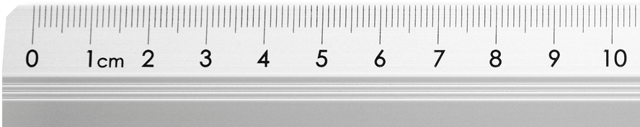

b. Vẽ đoạn thẳng MN có độ dài 8 cm
Bước 1: Chấm một điểm và đặt tên điểm đó là điểm M.
Bước 2: Đặt thước để vạch số 0 của thước trùng với điểm M vừa chấm.
Bước 3: Chấm điểm N tại vị trí số 8
Bước 4: Nối hai điểm M và N ta được đoạn thẳng MN dài 8 cm.
M
N
8 cm

Slide 12
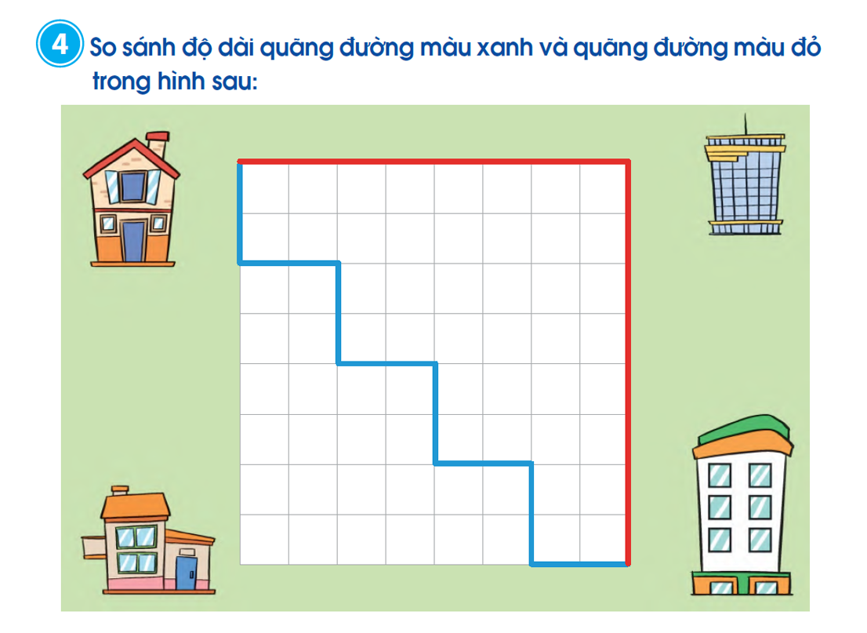
Bài 4
Các em hãy quan sát và so sánh độ dài của quãng đường màu xanh và quãng đường màu đỏ

Slide 13
1
1
2
3
4
5
6
7
8
9
Quãng đường màu đỏ gồm 16 cạnh ô vuông nhỏ.
2
3
4
10
5
11
7
8
Quãng đường màu xanh gồm 16 cạnh ô vuông nhỏ.
6
12
9
13
10
11
12
14
Vậy: quãng đường màu đỏ bằng quãng đường màu xanh.
13
15
14
16
15
16

Slide 14
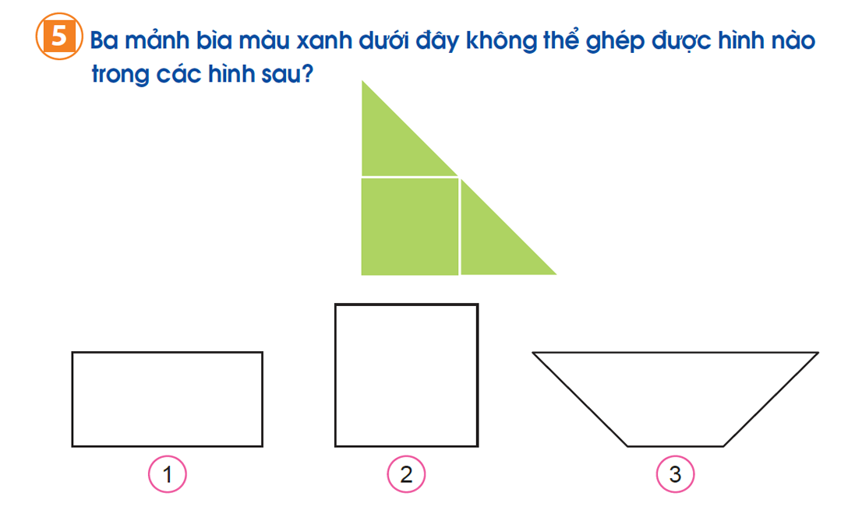
VẬN DỤNG
Bài 5
Các em hãy quan sát các mảnh bìa màu xanh và nhận ra những mảnh bìa màu xanh có thể ghép lại thành hình nào, không thể ghép thành hình nào.

Slide 15
Các mảnh bìa màu xanh có thể ghép lại thành những hình sau đây
1
3
Vậy: Các mảnh bìa màu xanh không thể ghép vào hình 2

Slide 16




HƯỚNG DẪN VỀ NHÀ
Hoàn thành các bài tập trong vở bài tập
Đọc và chuẩn bị trước bài:
Ôn tập về phép cộng, phép trừ trong phạm vi 20

Slide 17




CẢM ƠN CÁC EM
ĐÃ LẮNG NGHE BÀI GIẢNG!

